Slide 1


名古屋市内河川におけるネオニコチノイド系農薬および代謝物の濃度分布
名古屋市環境科学調査センター
○長谷川 瞳・平生 進吾

Slide 2
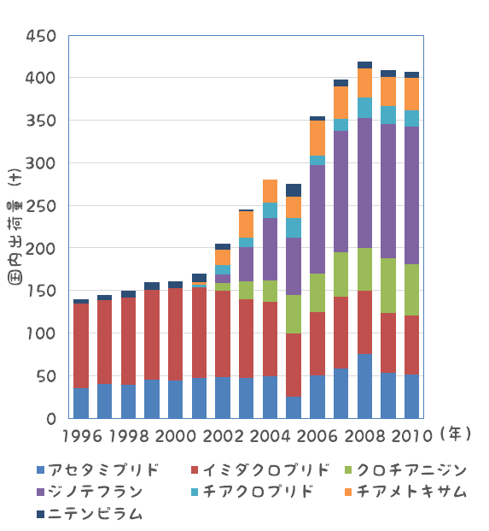
ネオニコチノイド系農薬とは
1990年代以降、
世界中で広く使用されている
浸透性の殺虫剤。
農薬
動物用医薬品
家庭用・業務用殺虫剤
住宅の建材用
世界各国で発生している
ミツバチの大量死
（蜂群崩壊症候群：CCD）
原因の可能性
EUをはじめ、アメリカ、カナダ、 中国等で、その一部が使用制限・禁止
名古屋市内水環境中のネオニコチノイド系農薬の存在量を調査

Slide 3
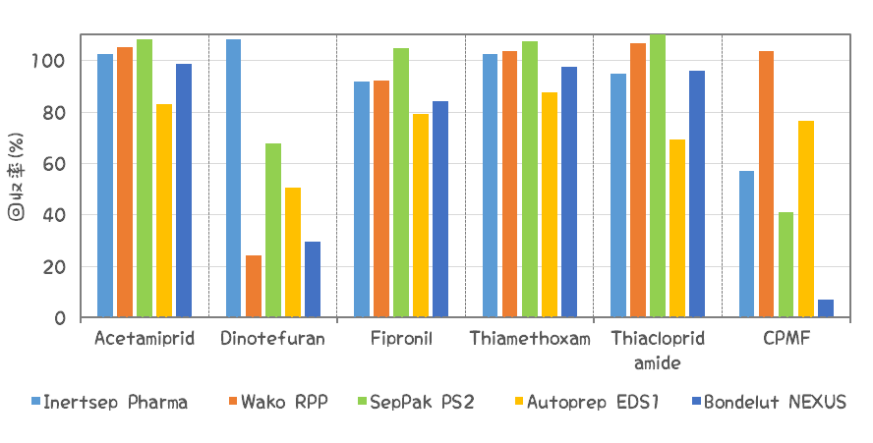
前処理方法の検討
固相抽出で使用する固相カートリッジの検討

Slide 4
分析フローチャート
水試料
固相抽出
固相洗浄
環境水200ｍL
Inertsep Pharma
10ｍL/min
精製水 10ｍL
脱水
溶出
定容
LC/MS/MS
吸引 20min
メタノール 5ｍL
バックフラッシュ溶出
窒素パージにより濃縮
1ｍL
ESI(+,-)-SRM
必要に応じて・・・
クリーンアップ
Inertsep GC
メタノール 10mL

Slide 5
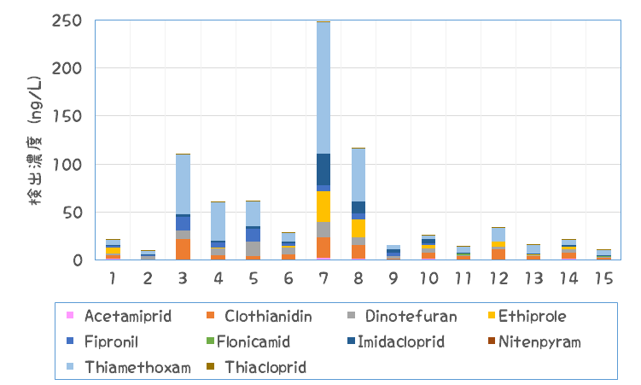
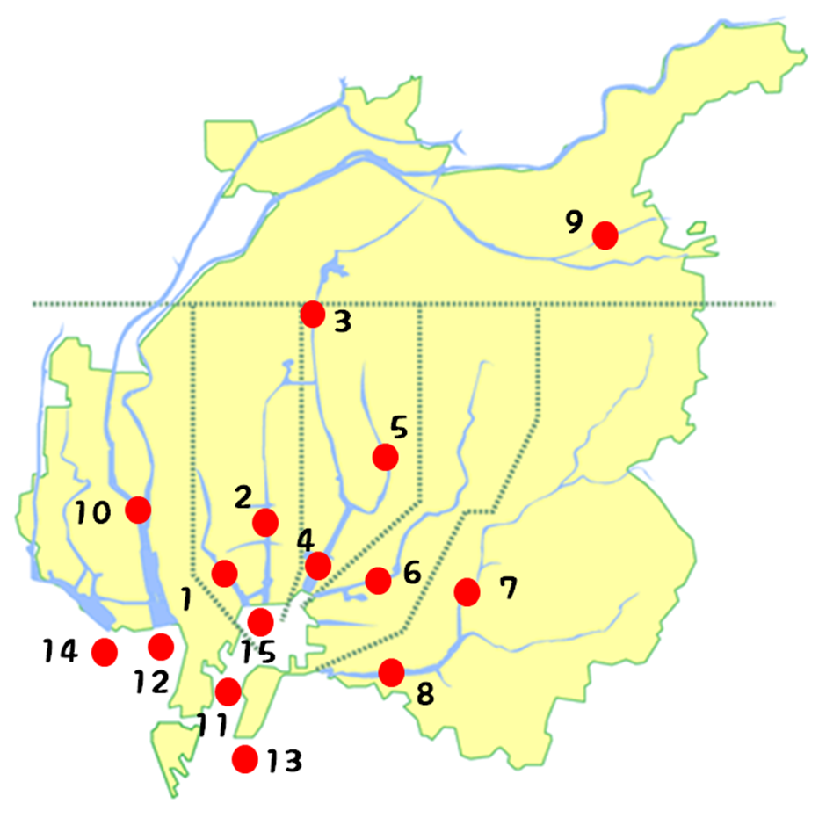
名古屋市内水環境の調査結果

